Slide 1
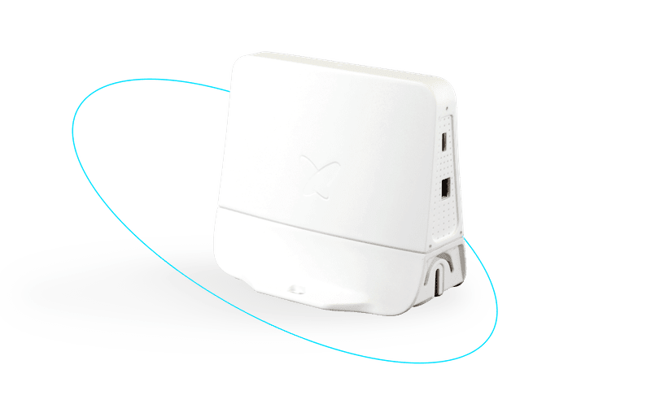
La forma más sencilla y económica para dotar de cobertura a zonas aisladas!
ESTACIÓN BASE MICRO
La Estación Base Micro de UnaBiz provee un servicio de cobertura inmediato para cientos de dispositivos.
Pensada para completar la cobertura de red en áreas remotas e interiores difíciles de alcanzar
Fácil de instalar
Válido para interior y exterior
Bajo coste

Slide 2
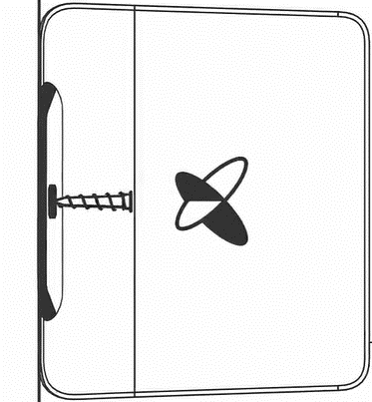
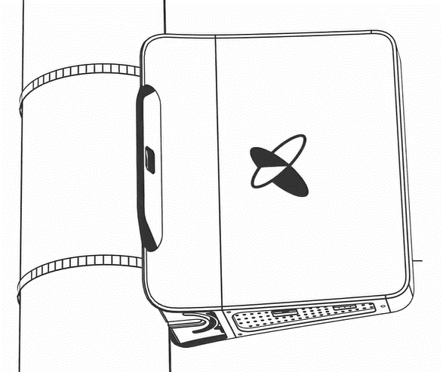
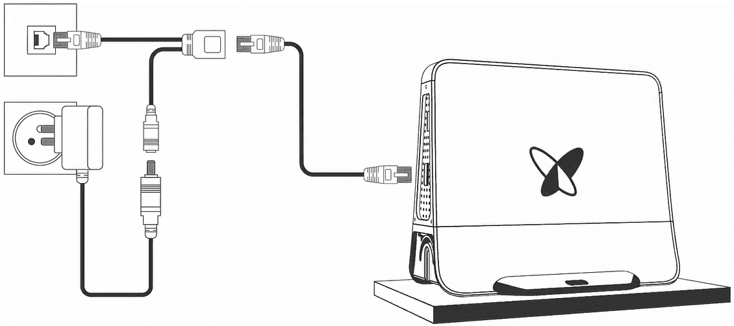
Características clave
Todas las configuraciones de Radio
Forma compacta y antena integrada
Cubre varios pisos de un edificio
Herramientas de gestión:
Localmente con la app de Android (test y configuración)
Remotamente a través de la plataforma Sigfox OSS (Configuración, monitorización, mejora del Firmware)
Posibilidad de usar redes móviles en caso de no disponer de conexión Ethernet
Hasta 70.000 mensajes por día
Compatible con la instalación de paneles solares como fuente de alimentación.
Caja estanca a prueba de polvo y agua
Opciones de montaje: Mesa, columna/poste y pared
Alimentación a través de Ethernet

Slide 3
Precios Estación Base Micro
449€
Incluye fuente de alimentación, cable ethernet y kit de montaje*
Hasta 70.000 mensajes por día
Posibilidad de usar Dongle 3g/4g
Pack Estación Base + Soporte
29€
IP65 para uso exterior
Posibilidad de usar ethernet
Protección de conectores
*Este Pack no incluye módulo Dongle 3G/4G para conectividad secundaria. Consulte aquí los Dongles compatibles
Protección para exteriores – IP65

